Slide 1
Методическая разработка-
Это помощь педагогу, её содержание адресовано педагогическому сообществу, НЕ ДЕТЯМ!
Это пособие, раскрывающее формы, средства, методы обучения, элементы современных педагогических технологий или сами технологии обучения и воспитания применительно к конкретной теме урока, теме учебной программы, преподаванию курса в целом.

Slide 2
Тщательно подойти к выбору темы разработки.
Тема должна быть:
актуальной,
известной педагогу,
по данной теме у педагога должен быть накоплен определенный опыт.

Slide 3
????? ТЕМА:
Методическая разработка мероприятия «Мастер-класс
по спортивному туризму»
Методические рекомендации по организации и проведению мастер-класса «Спортивный туризм»
Методическая разработка «Педагогические технологии, адаптированные для детей дошкольного возраста при изучении темы «Спортивное ориентирование»
Методическая разработка «Мы идем в поход»
Методическая разработка ВАШ ВАРИАНТ

Slide 4
Цель может быть следующей:
определение форм и методов изучения содержания темы «…..»;
раскрытие опыта проведения занятий по изучению той или иной темы учебной программы;
описание видов деятельности педагога и обучающихся;
описание методики использования современных технических и информационных средств обучения;
осуществление связи теории с практикой на уроках;
использования современных педагогических технологий или их элементов на уроках

Slide 5
Методические рекомендации по организации и проведению мастер-класса «Спортивный туризм»
Ошибка!!!
Цели:
Способствовать развитию профессиональных навыков, знаний, умений, творческих способностей, восстановлению экологической культуры. Организация досуга детей. Формирование здорового образа жизни детей.
ОБЕСПЕЧИТЬ ПЕДАГОГАМ, РАБОТАЮЩИМ С ДАННЫМ КОНТИНГЕНТОМ ОБУЧАЮЩИХСЯ, ЛИЧНОСТНО-ОРИЕНТИРОВАННУЮ МЕТОДИЧЕСКУЮ ПОДДЕРЖКУ И ПОМОЩЬ В СОСТАВЛЕНИИ СЦЕНАРИЯ И В ОРГАНИЗАЦИИ МЕРОПРИЯТИЯ «…..»

Slide 6
Методическая разработка «Педагогические технологии, адаптированные для детей дошкольного возраста при изучении темы «Спортивное ориентирование»
Ваши варианты?????

Slide 7
Структура методической разработки
1. Аннотация.
2. Содержание.
3. Введение.
4. Основная часть.
5. Заключение.
6. Список использованных источников.
7. Приложения.

Slide 8
В аннотации (3-4 предложения) кратко указывается какой проблеме посвящается методическая разработка, какие вопросы раскрывает, кому может быть полезна.
ПРЕДСТАВЛЕННАЯ МЕТОДИЧЕСКАЯ РАЗРАБОТКА- ЭТО ПОПЫТКА ПОМОЧЬ ПЕДАГОГИЧЕСКИМ РАБОТНИКАМ В ОРГАНИЗАЦИИ И ПРОВЕДЕНИИ…..
В МЕТОДИЧЕСКУЮ РАЗРАБОТКУ КЛЮЧЕН МАТЕРИАЛ ……………, КОТОРЫЙ МОЖЕТ БЫТЬ ИСПОЛЬЗОВАН ПЕДАГОГАМИ И … В ВОСПИТАТЕЛЬНОЙ РАБОТЕ СО ШКОЛЬНИКАМИ РАЗНОГО ВОЗРАСТА.
ЦЕННОСТЬ ДАННОЙ МЕТОДИЧЕСКОЙ РАЗРАБОТКИ В ТОМ, ЧТО……
! МОЖЕТ БЫТЬ КАКАЯ-ТО ПРЕДЛАГАЕТСЯ УНИКАЛЬНАЯ МЕТОДИКА
! КАКОЙ-ТО СОВЕРШЕННО НОВЫЙ ФОРМАТ МЕРОПРИЯТИЯ, В ЧЕМ ЕГО УНИКАЛЬНОСТЬ
! КАКИЕ-ТО НЕСТАНДАРТНЫЕ ФОРМЫ РАББОТЫ

Slide 9
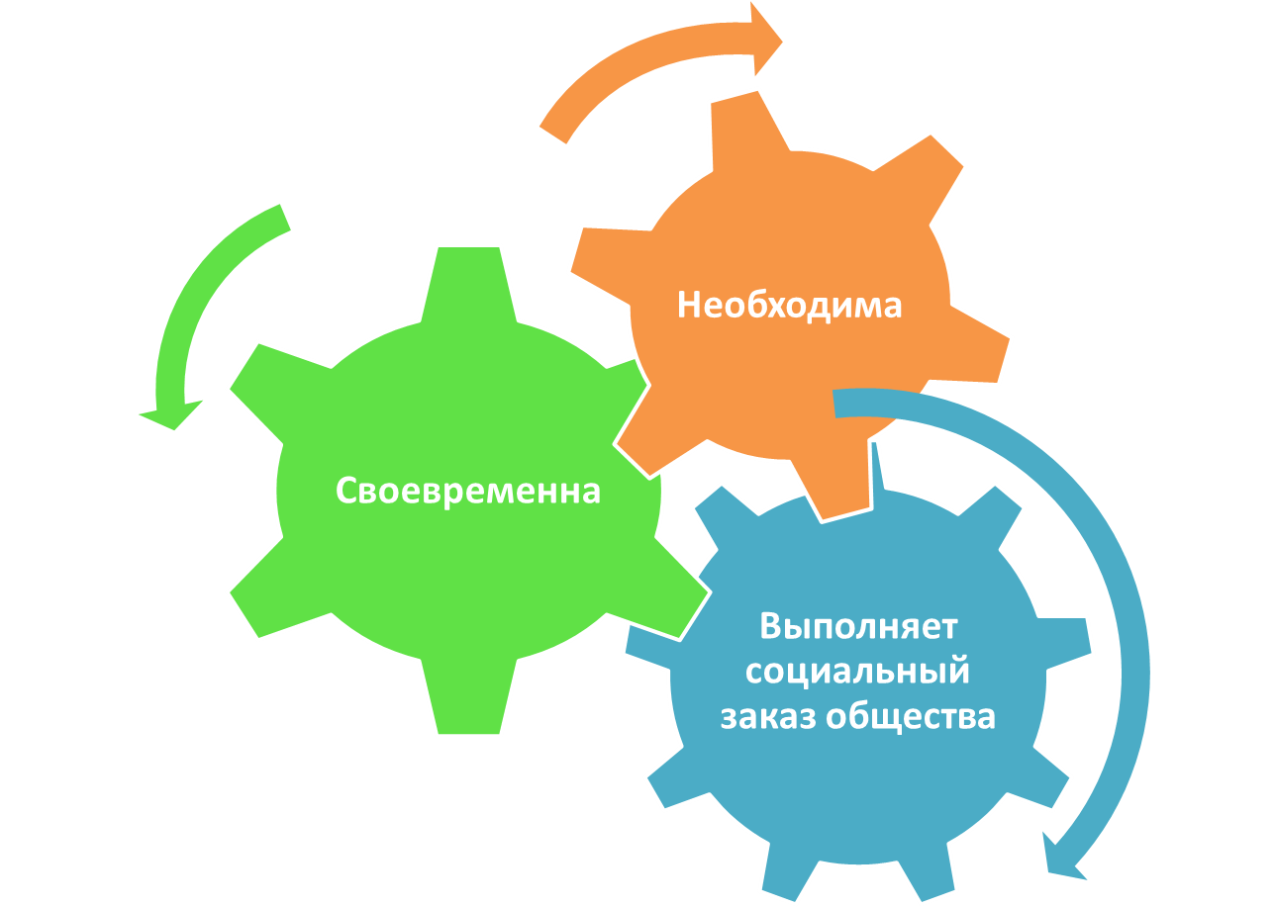
Во введении (1-2 страницы) раскрывается актуальность данной работы, т.е. автор отвечает на вопрос, почему он выбрал эту тему и каково ее место в содержании образования.
Актуальным становится педагогически правильно организованный активный двигательный режим для младших школьников;
активное введение в учебный процесс разнообразных развивающих форм, направленных на развитие личностно-мотивационной сферы ребенка, является одной из важнейших педагогических задач, которые диктует современное время;
В нашем городе существует огромное множество разнообразных вариантов для активного отдыха

Slide 10
Поэтому в данной методической разработке педагоги дополнительного образования
найдут непосредственно для своей работы с данным контингентом детей ответы на вопросы:
Как правильно организовать …..
Какие педагогические технологии применить при…..
Какие формы занятий (работы с детьми по организации… ) применить для того, чтобы разнообразить практическую деятельность…
И.т.д.
Ваши варианты?????

Slide 11
В основной части можно выделить следующие разделы:
Методическое обоснование темы
Данная тема включена в содержание программы (цикла занятий и др.), изучение данной темы необходимо так как, даст детям представления…, расширит их знания…., позволит на практике отработать…
Методические рекомендации по проведению занятия
При проведении занятия (мероприятия и др.) необходимо учитывать возрастные особенности детей …., место темы в образовательном блоке…. Рекомендуемы формы организации деятельности обучающихся и методы работы:…

Slide 12
План занятия ( с технологической картой).
Дидактический материал к занятию (можно не выделять в виде приложений).
Список литературы (источников) для учащихся.
Список литературы для педагогов.

